Slide 1

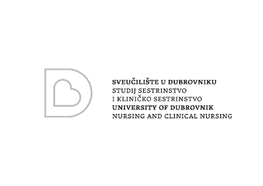

www.digital-boomer.eu
e-zdravstvena pismenosti u promicanju i održavanu zdravlja
Provided by: University of Dubrovnik

Slide 2

Sadržaj:
1.1. Definicija zdravstvene pismenosti
1.2. Razine zdravstvene pismenosti
1.3. Izvori zdravstvenih informacija
1.4. e-zdravstvena pismenost
1.4. Povezanost zdravstvene pismenosti sa
zdravljem i kvalitetom života
1.5. Motivi iza dezinformacija
1.7. Uloga društvenih medija
Razumijevanje pojma zdravstvene pismenosti
1
Modul: Identifikacija zdravstvenih dezinformacija
2.1. Vjerodostojnost sadržaja - Kako prepoznati
dezinformacije?
2.2. Kako prepoznati vjerodostojnost izvora?
2.3. Načini provjere izvora i činjenica.
2
Odgovorno ponašanje na internetu
3.1. Načini prepoznavanja zdravstvenih
dezinformacija
3.2. Odgovorno upravljanje internetskim
izvorima zdravstvenih informacija
3.3. Odgovorno ponašanje na internetu
3
https://reemahealth.com/wp-content/uploads/2023/02/HealthLiteracy_Header-1600x1192.png

Slide 3

Ciljevi
Na kraju ovog modula moći ćete:
Razumijeti pojam zdravstvene pismenosti
Razumijeti pojam e-zdravstvene pismenosti
Razumijeti dezinformacija povezane sa zdravljem i njihov utjecaj na pojedince
Razviti i poboljšati znanje i vještine kritičkog razmišljanja za prepoznavanje i procjenu potencijalnih dezinformacija povezanih sa zdravljem
Primijeniti osnovne tehnike za provjeru informacija korištenjem relevantnih izvora.

Slide 4

1. Razumijevanje pojma zdravstvene pismenosti
https://executiveleader.com/wp-content/uploads/2018/02/understanding-1536x896.jpg

Slide 5



1.1. Definicija zdravstvene pismenosti
Zdravstvena pismenost obuhvaća osobne, kognitivne i socijalne vještine koje određuju sposobnost osobe da pristupi, razumije i koristi (medicinske) informacije za promicanje i održavanje dobrog zdravlja
Za zdravstvenu pismenost se ponekad koristi i naziv zdravstvena informacijska pismenost

Slide 6
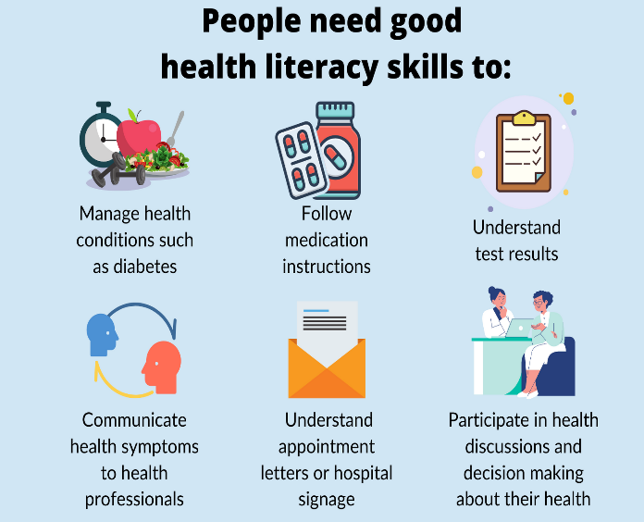
1.1. Definicija zdravstvene pismenosti
The Medical Library Association (MLA) definira zdravstvenu informacijsku pismenosti kao:
„sposobnost pojedinca da prepozna potrebu za informacijama, znanje gdje i kako će tu informaciju pronaći i kako će informciju koristiti u svrhu donošenja dobrih odluka u vezi s vlastitim zdravljem“ (MLA)
.
https://infoforwellbeing.scot.nhs.uk/media/1131/why-health-literacy-matters-1.png?width=801&height=568&mode=max

Slide 7
1.2. Razine zdravstvene pismenosti
Funkcionalna zdravstvena pismenost
Interaktivna zdravstvena pismenost
Kritička zdravstvena pismenost
Tri razine pismenosti:

Slide 8
1.2. Razine zdravstvene pismenosti
Funkcionalna zdravstvena pismenost
Obuhvaća temeljna znanja i vještine koje omogućuju učinkovito funkcioniranje i vođenje zdravstvene zaštite
Svatko u ulozi pacijenta trebao bi imati sposobnost čitanja i razumijevanja medicinske informacije
Svatko u ulozi pacijenta trebao bi imati sposobnost korištenja zdravstvenih usluga unutar zdravstvenog sustava (npr. pronaći potrebnu službu ili ambulantu unutar poliklinike, bolnice….)

Slide 9
1.2. Razine zdravstvene pismenosti
Interaktivna zdravstvena pismenost
Predstavlja napredna znanja i vještine koje omogućuju sudjelovanje u određenim zdravstvenim aktivnostima
Razumijevanje različitih oblika zdravstvenih informacija
Razumijevanje njegove primjene u promjenjivom okruženju
VAŽNO - zapamtiti prava i obveze koje svatko ima kao potencijalni pacijent unutar zdravstvenog sustava
Posebno treba istaknuti pravo pacijenta na informirani pristanak i informirani izbor (pravo da sudjeluje u donošenje odluka o vlastitom zdravlju i liječenju u suradnji s liječnikom)

Slide 10
1.2. Razine zdravstvene pismenosti
Kritička zdravstvena pismenost
Predstavlja najnaprednija znanja i vještine zdravstvene i socijalne prirode koja omogućuju kritičko razmatranje zdravstvenih informacija
Omogućuje poboljšanje osobnih i društvenih vještina
Razumijevanje socijalne, političke i ekonomske razine zdravlja i zdravstvenog sustava

Slide 11


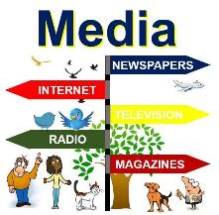

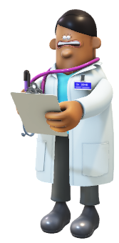
1.3. Izvori zdravstvenih informacija
Izvori zdravstvenih informacija su brojni.
Na prvom mjestu: stručno osoblje – liječnici, medicinske sestre i drugo zdravstveno osoblje s kojim je pacijent u kontaktu
Različiti tiskani materijali: promotivni materijali, brošure, časopisi, novine, knjige
Mediji: radio, TV, društvene mreže, e-informacije - Internet portal
Informacije od drugih ljudi: prijatelja, obitelji, udruga i pacijenata s kojima se susreću tijekom procesa liječenja.

Slide 12
1.3. Izvori zdravstvenih informacija
Detmer i suradnici izvore zdravstvenih informacija dijele u nekoliko skupina ovisno o tome kako pojedinci dolaze u doticaj s informacijama:
kroz osobni kontakt (s članovima obitelji ili prijateljima, liječnicima, farmaceutima, grupama podrške)
kroz ono što čuju, vide ili pročitaju (u izvorima koje im je dao liječnik ili ustanova – brošurama ili zdravstvenoj dokumentaciji; u medijima, ili kroz edukacije tj. tečajeve i radionice)
aktivnim traženjem informacija (putem interneta, tiskanih izvora, grupa pacijenata) (Detmer i sur. 2003.)
e-informiranje, tj e-zdravstvena pismenost se ubraja u skupinu aktivnog traženja zdravstvenih informacija.
Source: https://firstdraftnews.org/long-form-article/understanding-information-disorder/

Slide 13
1.4. Povezanost zdravstvene pismenosti sa zdravljem i kvalitetom života
teže pristupaju zdravstvenim uslugama
Zdravstvena pismenost se navodi kao jedna je od društvenih odrednica zdravlja (Rowlands i sur., 2017.)
Istraživanja su pokazala da osobe s niskom razinom zdravstvene pismenosti: teže pristupaju zdravstvenim uslugama, češće su hospitalizirane, ne pridržavaju se zdravstvenih preporuka (neispravno uzimanje lijekova, nepridržavanje dijetnih režima, izostanak tjelesne aktivnosti…) te rijetko koriste preventivne mjere zaštite i preventivne preglede.
češće hospitalizirani
niska razina zdravstvene pismenosti
ne pridržavaju se zdravstvenih preporuka
rijetko koriste preventivne mjere zaštite i preventivne preglede

Slide 14
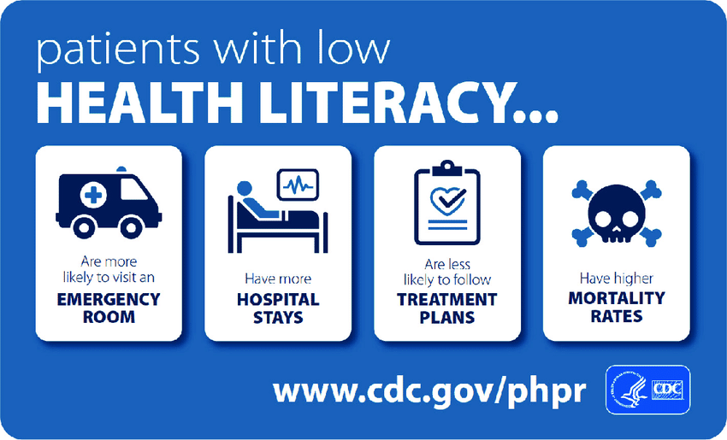
1.4. Povezanost zdravstvene pismenosti sa zdravljem i kvalitetom života
Nepovoljni zdravstveni ishodi za pacijente s niskom zdravstvenom pismenošću
Centers for Disease Control and Prevention (CDC), Center for Preparedness and Response :Available at: https://www.cdc.gov/cpr/infographics/healthliteracy.htm

Slide 15

1.4. Povezanost zdravstvene pismenosti sa zdravljem i kvalitetom života
češći odlasci na preglede
veće opterećenje zdravstvenog sustava
veći troškovi
duži boravak u bolnici
češći odlasci ma preglede
lošije zdravstveno stanje stanovništva
Kako niska zdravstvena pismenost utječe na loše zdravstveno stanje pojedinca ona je opterećenje i za društvenu zajednicu
Zdravstvene posljedice

Slide 16
1.4. Povezanost zdravstvene pismenosti sa zdravljem i kvalitetom života
mogućnost brige o sebi,
Visoke razine zdravstvene pismenosti povezane su s poboljšanom mogućnošću brige o sebi, kontrolom kroničnih bolesti, većom dostupnošću adekvatne zdravstvenih usluga po nižoj cijeni i boljim zdravstvenim ishodima, kao i smanjenjem neizvjesnosti povezane sa zdravljem (Tardy i Hale, 1998), što u velikoj mjeri pridonosi samostalnosti i kvalitetnijem životu.
kontrola kroničnih bolesti
Visoka razina zdravstvene pismenosti
većom dostupnošću adekvatne zdravstvenih usluga po nižoj cijeni
rezultati
bolji zdravstveni ishodi
NEOVISNOST
= SAMOSTALNOST
BOLJA KVALITETA ŽIVOTA

Slide 17
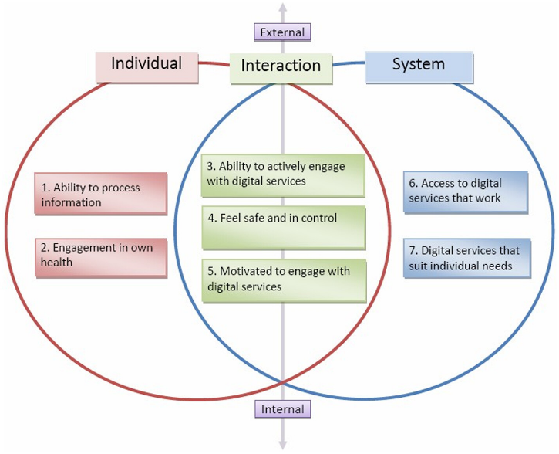
1.5. e-zdravstvena pismenost
Korištenje informacijske tehnologije za zdravlje zahtijeva pismenost o e - zdravlju:
sposobnost čitanja, korištenja računala,
traženja informacija, razumijevanja zdravstvenih
informacija i njihovog stavljanja u kontekst
e - zdravstvena pismenost zahtijeva sposobnost pojedinca da traži, pronalazi, procjenjuje i primjenjuje informacije iz elektroničkog okruženja za rješavanje zdravstvenog problema
https://onlinelibrary.wiley.com/cms/asset/bb72cf2d-4135-4fe2-8d7d-3d2641df5bc3/hpja387-fig-0001-m.jpg

Slide 18

1.5. e-zdravstvena pismenost
S porastom starije dobne skupine, zabilježena je povećana potražnja za edukacijom o e-zdravstvenoj pismenost, čak i u razvijenim zemljama, a u cilju boljeg snalaženja i razumijevanja informacija o e -zdravlju
Računalno utemeljena elektronička zdravstvena pismenost (e-zdravstvena pismenost) ima za cilj olakšati pristup zdravstvenim informacijama, uslugama i pružanju zdravstvene skrbi.
Ključni aspekt pretraživanja zdravstvenih informacija na internetu je aktivna uloga pojedinaca u traženju i odabiru željenih informacija
https://www.adiva.hr/wp-content/uploads/2021/09/shutterstock_686237878.jpg

Slide 19
1.5. e-zdravstvena pismenost
razvoj strategije za rješavanje bolesti ili specifičnih stanja
steći nova znanja
korigirati svoje zdravstveno ponašanje
Istraživanja koja su provedena među starijim osobama pokazala su da je rezultat pretraživanja o zdravlju na internetu razvijanje strategije suočavanja s bolesti ili određenjim stanjima
Oni koji se koriste ovim načinom dobivanja informacija vjeruju sadržajima na internetu,
Usvajaju nova znanja
Korigiraju zdravstvena ponašanja
(Pourrazavi et al., 2020)

Slide 20

1.5. e-zdravstvena pismenost
Sadržaj na Internetu je manje reguliran i više "podložan za plasiranje netočnih i neprovjerenih informacija
Drugi izvori zdravstvenih informacija poput knjiga, časopisa ili televizije manje su „podložni”
Pojedinci moraju biti kritični kada koriste javni sadržaj

Slide 21
1.5. e-zdravstvena pismenost
Informacije se mogu podjeliti na pogrešne informacijame i dezinformacije
Informacije koje su objavljene pod pretpostavkom da su točne (nenamjerno objavljene), te se nakon nekog vremena ispostavilo da su netočne nazivaju se pogrešnim informacijama, dok informacije koje su namjerno osmišljene i objavljene s ciljem nanošenja štete ili financijske koristi, a netočne su, nazivamo dezinformacijama
Upravo zbog tog razloga potrebna je savladati određena znanja kako bi konzumacija određenih vijesti i informacija bila sigurna za zdravlje pojedinca

Slide 22
1.5. e-zdravstvena pismenost
Primjer:
Primjer:
Liječenje proširenih vena kod kuće
https://hr4.varcosin.info/azhOwtuQOq/sn9vvMbh5RKAHAz/?al=95218&ap=-1&clickid=w073o9e7n2kjsbhr2c059sbs&esub=-7EBRQCgQAAAPV0gMOZQMCZzfycwHQBgADD_Zl_2QRDRoRDSIRDUIRDVoDSFIHbmwyf2FkY29tYm__NWVLZjhQQnIAA2VJ&site_option=0&sub_2=416&sub_3=noverukavic&sub_4=linker&target=-7EBNQCgQAAAPV0gMOZQAFAQEREQoRCQoRDUIRDRIAAX9hZGNvbWJvATE
Liječenje krvnog tlaka
http://spagetlink.com/tx4f
Primjer:
Experts Warn Against Inhaling Bleach After Trump Comments
https://time.com/5826882/coronavirus-trump-heat-bleach/
/

Slide 23
1.6. Motivi iza dezinformacija
Lažne vijesti - objave odnose se na namjerno izmišljene ili pogrešne informacije predstavljene kao istinite u cilju reklamiranja tj. prodaje lijeka, postupka u svrhu liječenja određene bolesti - stanja ili nekog trećeg razloga
Informacije uključuju opasne lažne vijesti i obmanjujuće zdravstvene informacije s lažnim tvrdnjama što može izravno ugroziti živote i ozbiljno naštetiti zdravlju pojedinca
Važno je procijeniti izvore tj. provjeriti vjerodostojnost informacije kako bi se izbjegle prijevare, koje u slučaju kada se radi o zdravstvenom stanju mogu imati teške posljedice
Obavezno provjeriti motiv i svrhu objave
Source: https://firstdraftnews.org/long-form-article/understanding-information-disorder/

Slide 24
1.6. Motivi iza dezinformacija
Koji mogu biti Motivi za plasiranje zdravstvenih dezinformacija?
Prodaja sadržaja - ekonomska dobit. Lažne objave su najčešće motivirane financijskim poticajima. Pojedinci ili grupe šire lažne informacije o određenom proizvodu - lijeku, ili terapijskom postupku kako bi ga promovirali i ostvarili financijsku dobit
Namjerno nanošenje štete
Koja može biti Svrha plasiranih dezinformacija?
• Politička podlogu – manipulacija javnim mjenjem (Izražena u doba Covid 19
pandemije)
• Objava u cilju reklamiranja (plaćena reklama)
Source: https://firstdraftnews.org/long-form-article/understanding-information-disorder/

Slide 25
1.7. Uloga društvenih medija
Društveni mediji - imaju značajnu ulogu u dijeljenju dezinformacija, što je posebno došlo do izražaja tijekom pandemije korona virusa i uvođenja karantene, kada su društveni mediji bili najveći izvori informacija
Širenjem pandemije te razvojem i uvođenjem cijepiva protiv bolesti COVID-19 na internetskim platformama je dolazilo do širenja niza pogrešnih informacije o sigurnosti cjepiva, postupanjima u slučaju oboljenja i sl.
Jedan od primjera jest da pranje ruku ne pomaže u suzbijanju COVID 19, kao i promoviranje niza “ljekova” za liječenje COVID-19 čijim korištenjem može doći do ozbiljnih posljedica za zdravlje čovjeka, – npr. „zaraza koronavirusom može izliječiti ako popijete izbjeljivač ili čisti alkohol”.
Source: https://firstdraftnews.org/long-form-article/understanding-information-disorder/

Slide 26
1.7. Uloga društvenih medija
Platforme društvenih medija povećavaju i šire dezinformacije kroz razne sadržaje koje generiraju korisnici koji nisu kompetentni za pružanje informacija vezanih uz zdravlje i liječenje. Upravo iz tog razloga Europska unija i njezine države članice pojačavaju aktivnosti i poduzimaju mjere u borbi protiv dezinformiranja.
Dostupno na:
https://www.consilium.europa.eu/hr/policies/coronavirus/fighting-disinformation/
Institucije EU-a rade na podizanju svijesti o opasnostima dezinformiranja i promicanju korištenja vjerodostojnih izvora, uz oglašavanje popisa relevantnih izvora informacija (službenih izvora informacija) u EU-u, te relevantnih institucija EU-a i međunarodnih organizacija.

Slide 27

1.7. Uloga društvenih medija
Kao rezultat aktivnosti u borbi protiv dezinformacija u lipnju 2020 objavljena je ZAJEDNIČKA KOMUNIKACIJA EUROPSKOM PARLAMENTU, EUROPSKOM VIJEĆU, VIJEĆU, EUROPSKOM GOSPODARSKOM I SOCIJALNOM ODBORU I ODBORU REGIJA pod nazivom „Borba protiv dezinformacija o bolesti COVID-19 – Prepoznavanje činjenica” u kojoj Europska komisija i visoki predstavnik predložu konkretne mjere za suzbijanje problema širenja dezinformacija.
Dokument dostupan na:
(https://eur-lex.europa.eu/legal-content/HR/TXT/PDF/?uri=CELEX:52020JC0008)
Širok doseg društvenih medija, kao i dostupnost korištenja, čine ga plodnim tlom za brzo širenje lažnih ili pogrešnih informacija, koje mogu imati jako ozbiljne posljedice na zdravlje pojedinca.

Slide 28

2.
Prepoznavanje zdravstvenih dezinformacija
https://www.vecernji.ba/media/img/d4/f2/2f8550822c1bff47f6db.jpeg

Slide 29


2.1. Vjerodostojnost sadržaja –
Kako prepoznati zdravstvene dezinformacije?
Kod pretraživanja internetskih stranica, tj. objava na internetskim portalima:
provjeriti URL-ove
provjeriti ima li portal istaknut impressum
provjeriti identitete osoba koje ga uređuju

Slide 30
2.1. Vjerodostojnost sadržaja –
Kako prepoznati zdravstvene dezinformacije?
Izvor je vjerodostojan :
ako iza objave stoji stručna osoba, profesionalna osoba (potpisani autor)
ako su izvori informacije stvarni sugovornici (navedenim imenom i prezimenom) ili relevantne zdravstvene ustanove/organizacije (primarne, sekundarne, tercijalne razine zdravstvene zaštite),
službeni zdravstveni portal, tj. stranice
portali zdravstvenih institucija, udruge civilnog društva, službene stranice ministarstva i Zavoda za javno zdravstvo
ako je vidljivo da se objavljene informacije u određenom mediju (internetski portal) redovito ažurirane (označen datum objave).
u slučajevima kada se za određeni proizvod (lijek) ili uslugu ističu samo samo pozitivne vrijednosti
ako se radi o članku provjerit reference i njihovu vjerodostojnost

Slide 31

2.2. Kako prepoznati vjerodostojnost izvora?
Provjeriti je li stranica akreditirana
Provjeriti jesu li autori i urednici jasno istaknuti
Provjeriti je li članak potpisan od strane autora
Provjeriti reference.
Provjeriti je li se stranica redovito ažurira: naveden je datum zadnje izmjene
Provjeriti gramatiku
Provjeriti motiv i svrhu objave

Slide 32

2.3. Načini provjere izvora i činjenica
Kako bi se uvjerili u relevantnost i točnost pronađenih informacija, mogu se koristiti-primijeniti različiti kriteriji vrednovanja informacija.
provjera datuma objave
provjera izvora
je li članak potpisan od strane autora
je li moguće pronaći informaciju - provjerite na nekim drugim stranicama (stranice - portali specijalizirani za zdravlje
radi li se o članku
jesu li informacije potkrijepljene citatima - ocijeniti vjerodostojnost citata,
provjeriti svrhu članka: je li članak plaćeni oglas ili ima političku podlogu

Slide 33

3.
Odgovorno ponašanje na internetu
https://www.dijabetes.hr/wp-content/uploads/2023/03/zdravstvena-pismenost-1.jpg

Slide 34

3.1. Načini prepoznavanja zdravstvenih dezinformacija
Koristiti akreditirane stranice
Stranice mogu biti akreditirane ako zadovoljavaju osam uvjeta:
autori i urednici su jasno istaknutiit
navedeno da stranica i sadržaj na njoj ne mogu zamijeniti posjet liječniku
štite se korisnički podaci
stranica se ažurira: naveden je datum zadnje izmjene
informacije su objektivne i potpune
6. stranica je sučeljem pristupačna korisniku i ima istaknutu misiju
7. svi izvori financijskih sredstava su jasno navedeni
8. sve reklame moraju biti istaknute kao reklame kako bi ih čitatelj mogao razlikovati od zdravstvenog sadržaja stranice
.

Slide 35



3.1. Načini prepoznavanja zdravstvenih dezinformacija
Pretraživati specijalizirane web stranice čiji su sadržaji usmjereni na prevenciju zdravlja i sprječavanje bolesti, te stranice – portale na kojima postoji mogućnost dobivanja odgovora na upite vezane uz zdravlje
Primjeri akreditiranih stranica:
https://www.hzjz.hr/
https://stampar.hr/hr
https://eurohealthnet.eu/
https://www.who.int/
https://united-healthcare.eu/
https://www.iss.it/web/iss-en
https://www.sciensano.be/en/health-topics

Slide 36
3.2. Odgovorno upravljanje internetskim
izvorima zdravstvenih informacija
Odgovorno korištenje internetskog svijeta, u ovom slučaju zdravstvenih informacija, zahtijeva pridržavanje nekoliko pravila.
Provjeriti informacije prije djeljenja sa drugima ili primjene istih
Potražiti pouzdane izvore i posavjetovati se sa stručnom osobom (liječnik, medicinska sestra/tehničar), kako bi potvrdili točnost informacije
Objektivno procijeniti vjerodostojnost sadržaja, razmatrajući alternativne perspektive prije primjene ili dijeljenja informacija
Provjeriti vjerodostojnost izvora traženjem dokaza i kontroliranjem tvrdnji, posebno u slučajevima “čudotvornih” i jednostavnih riješenja u tretiranju i liječenju pojedinih stanja i oboljenja (npr., kronična oboljenja, dijabetes, artritis isl.), što dovodi u pitanje istinitost.
Potražiti druge izvore kako bi se dodatno educirali i bolje razumjeli temu (bolest, stanje).

Slide 37
3.3. Odgovorno ponašanje na interenetu
Prije korištenja ili dijeljenja provjeriti informacije: provjeriti autentičnost i vjerodostojnost informacija iz pouzdanih izvora ili organizacija za provjeru činjenica (zdravstveno osoblje, specijalizirane-zdravstvene ustanove….)
Koristiti pouzdane - specijalizirane izvore: oslonite se na pouzdane izvora za dobivanje zdravstvenih informacije kako bi izbjegli dezinformacije. Pratiti specijalizirane web stranice za provjeru činjenica i stručnjake u raznim područjima zdravstva.
Provjera i analiza činjenica: razvijati kritički način razmišljanja provjerom pronađenih informacija. Ocijeniti vjerodostojnost izvora, provjeriti dokaze

Slide 38
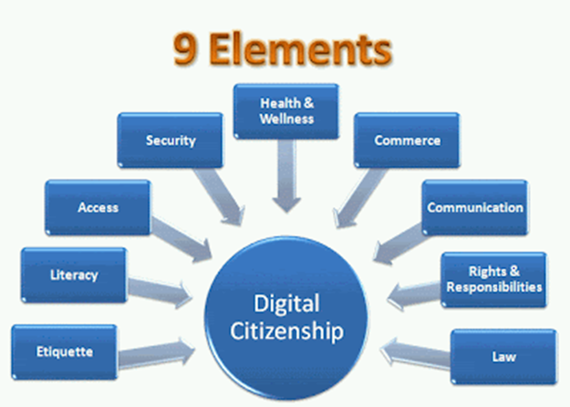
3.3. Odgovorno ponašanje na interenetu
Koristiti alate za provjeru činjenica i resurse dostupne na internetu u cilju provjere točnost tvrdnji - pretraživanje drugih, specijaliziranih stranica (izvora) u cilju provjere navedenih činjenica vezanih za zdravlje
Prijaviti i označiti dezinformacije. U slučaju pronalaska pogrešnih ili lažnih informacije, prijavitei ih platformi ili društvenoj mreži na kojoj se nalaze
Smjernice za odgovorno, primjereno ponašanje u korištenju tehnologije
https://sites.google.com/a/uconn.edu/internet-safety-101/_/rsrc/1406055561420/digital-citizenship/Nine%20Elements%20of%20Digital%20Citizenship.gif?height=286&width=400

Slide 39

Provjerite svoje znanje!
:
Funkcionalna zdravstvena pismenost predstavlja:
a: najnaprednija znanja i vještine zdravstvenog i socijalnog tipa, koji
omogućuju kritičko razmatranje zdravstvene informacije, poboljšanje
osobnih i društvenih kapaciteta i razumijevanje društvene, političke i
ekonomske razine zdravlja i zdravstva.
b: napredna znanja i vještine koji omogućuju sudjelovanje u određenim
zdravstvenim aktivnostima, razumijevanje različitih formi zdravstvenih
informacija te njihovu primjenu u promjenjivom okruženju.
c: temeljna znanja i vještine koji omogućuju učinkovito funkcioniranje i
snalaženje u zdravstvenom okruženju
Ključni aspekt pretraživanja zdravstvenih informacija na internetu je:
a: aktivna uloga pojedinca u traženju i odabiru željenih informacija
b: razvijanje strategije suočavanja s bolesti
c: korigiranje zdravstvenog ponašanja.
d: sve navedeno
Pojedinci putem e-informiranja (e-zdravstvena
pismenost):
a: razvijaju strategije suočavanja s bolesti
b: usvajaju nova znanja
c: korigiraju zdravstvena ponašanja
d: sve navedeno
Visoka razina zdravstvene pismenosti povezana je s:
a: poboljšanom mogućnošću brige o sebi,
b: boljom kontrolom kroničnih bolesti
c: boljom kvalitetom života
d: sve navedeno
Na koji način provjeriti vjerodostojnost izvora?
a: provjeriti identitete osoba koje ga uređuju.
b: provjerite URL-ove
c: provjeriti ima li portal istaknut impressum
d: sve navedeno

Slide 40
Bibliography
Pourrazavi, S., Kouzekanani, K., Bazargan-Hejazi, S., Shaghaghi, A., Hashemiparast, M., Fathifar, Z., & Allahverdipour, H. (2020). Theory-based E-health literacy interventions in older adults: a systematic review. Archives of Public Health, 78, 1-8.
Rowlands, G., Shaw, A., Jaswal, S., Smith, S., & Harpham, T. (2017). Health literacy and the social determinants of health: A qualitative model from adult learners. Health Promotion International, 32(1), 130–138. https://doi.org/10.1093/heapro/dav093
Coughlin, S. S., Stewart, J. L., Young, L., Heboyan, V., & De Leo, G. (2018). Health literacy and patient web portals. International journal of medical informatics, 113, 43-48.
Burkhardt, J. Truth, Post-Truth, and Information Literacy : Evaluating Sources. // Information literacy and libraries in the age of fake news / uredila Denise E. Agosto. Santa Barbara; Denver : Libraries Unlimited, 2018. Str. 94-105.
Ecker, U. et al. Do People Keep Believing Because They Want To? : Preexisting Attitudes and the Continued Influence of Misinformation. // Memory & Cognition 42, 2(2014), str. 292-304. Dostupno na: https://www.researchgate.net/publication/255950545_Do_People_Keep_Believing_because_They_Want_To_Preexisting_Attitudes_and_the_Continued_Influence_of_Misinformation (20.8.2023.).
A. (2006). eHEALS: the eHealth literacy scale. Journal of medical Internet research, 8(4), e507. https://pubmed.ncbi.nlm.nih.gov/17213046/
Chung, S. Y., & Nahm, E. S. (2015). Testing reliability and validity of the eHealth Literacy Scale (eHEALS) for older adults recruited online. Computers, informatics, nursing: CIN, 33(4), 150.
De Brún, C. Health literacy and health information literacy, and the role of librarians. Knowledge for Healthcare. 2019. Dostupno na: https://kfh.libraryservices.nhs.uk/health-literacy-and-health-information-literacy-and-the-role-of-librarians/ (20.8.2023.).
Detmer, D. et al. The Informed Patiend : Study Report. Cambridge University Health, 2003. Dostupno na: https://citeseerx.ist.psu.edu/viewdoc/download?doi=10.1.1.471.7791&rep=rep1&type=pdf (15.1.2021.).

Slide 41
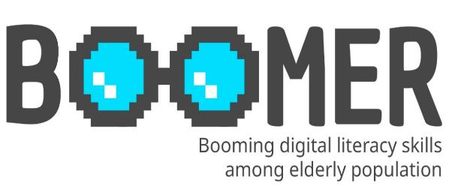
www.digital-boomer.eu
Hvala na pažnji!

